Slide 1

كن مُؤسَسَاً
1 أخبار الأيام
د. ريك جريفيث • مؤسسة الدراسات اللاهوتية الأردنية
CICFamily.com • BibleStudyDownloads.org

Slide 2

دعونا ندرس النص الكتابي
الكتاب المقدس :
سفراً سفراً
Notes:
We are in a study through the whole Bible right now, book by book. The goal is to give us a basic understanding of each book of the Bible.

Slide 3
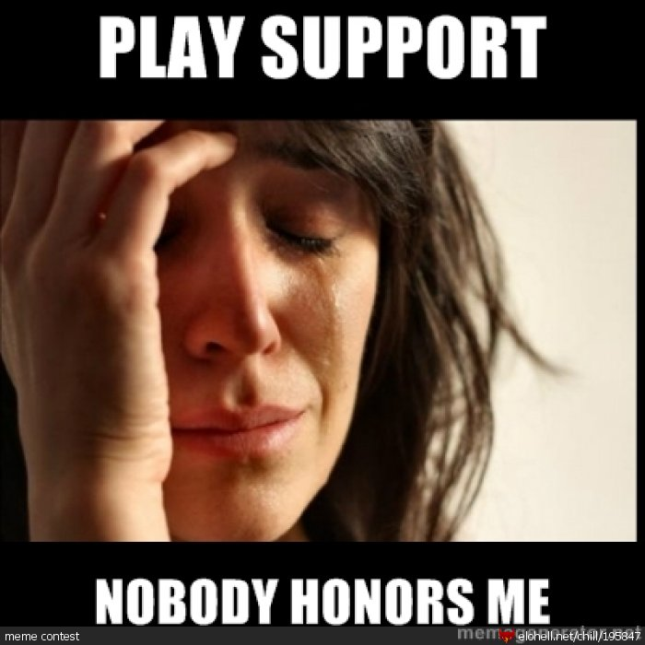
أوه, لا ... لقد وصلت إلى سلسلة النسب
في برنامج قراءتي للكتاب المقدس ثانيةً

Slide 4

ما هي الفكرة
سلسلة النسب

Slide 5

ما هي الفكرة ؟
هذه طريقة رائعة لتعويض نومك؟

Slide 6
ما هي الفكرة ؟
سلسلة النسب
العرش فارغ و لكن نسل داود مستمر

Slide 7

المملكة المتحدة
140
فينيقية
أرام
1 صم 8 – 1 مل 11
1 أخ 1 – 2 أخ 9
إسرائيل
عمون
فلسطين
مؤاب
الممالك المحتلة بالأحمر
مصر
أدوم

Slide 8

منطقية صموئيل, الملوك و الأخبار
220264
1 أخبار
2 أخبار
الأسفار
1 صموئيل
2 صموئيل
1 ملوك
2 ملوك
الملوك
شاول
داود
سليمان-أخزيا
أخزيا-صدقيا
التواريخ
1043
1011
971 931 852
852 722 586 560
538
المملكة
--------- متحدة -------
------------------- --------- منقسمة ------------
باقية
راجعة

Slide 9
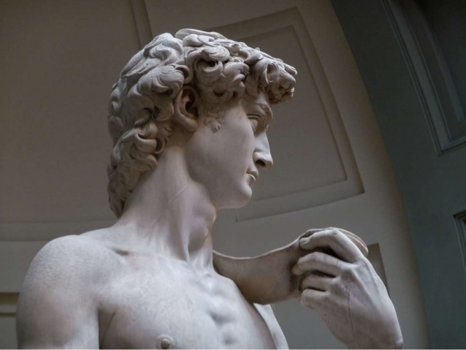
لماذا استثمر الله ستة أسفار عن داود؟
Notes:
Text

Slide 10
سجلين تاريخيين لنفس الأحداث
تاريخ مبكر قريب من الأحداث
فترة تأمل
تاريخ متأخر جداً بعد الأحداث
الملوك
الأخبار

Slide 11

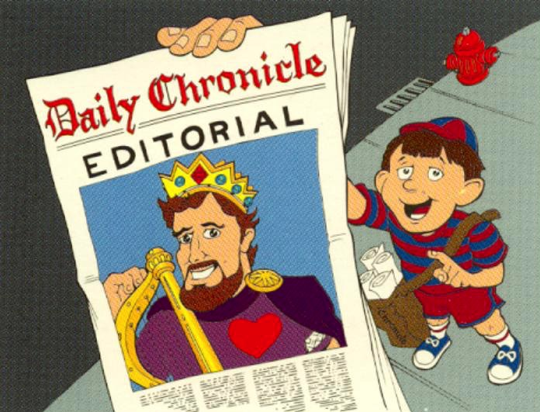
الطبيعة الإفتتاحية لسفر 1 أخبار الأيام
افتتاحية عن داود
أخبار الأيام الأول
Walk Through The Bible ©1989

Slide 12
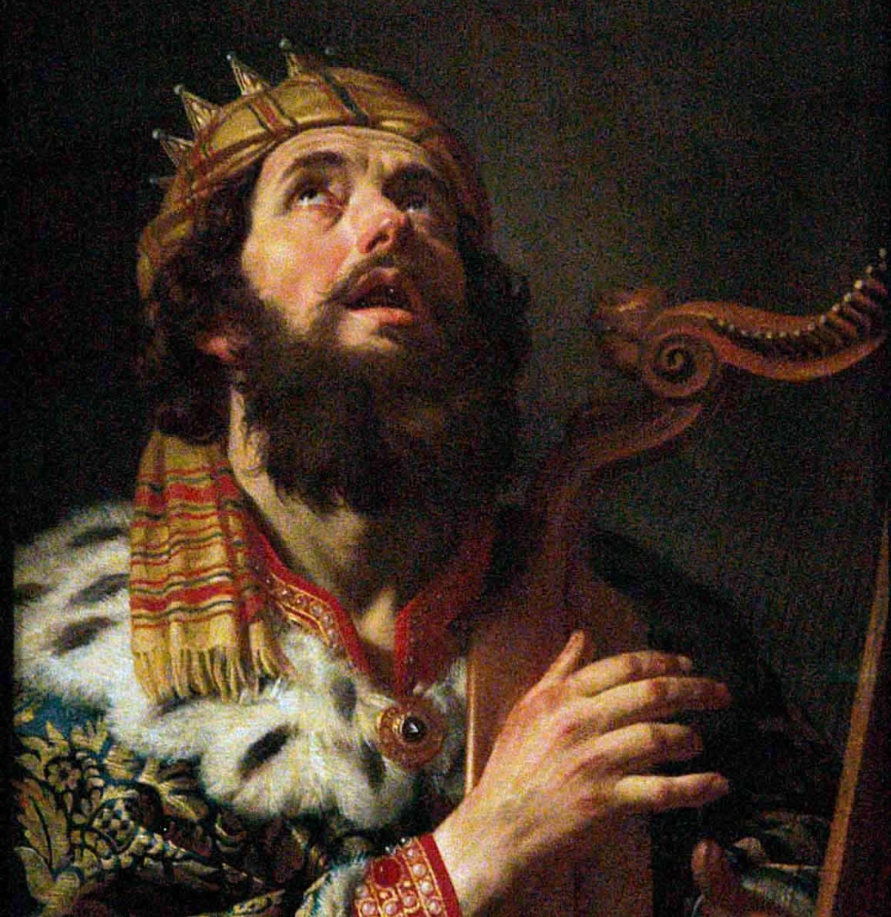
1. أسس الله مملكة داود ليقدم العبادة في الهيكل فوق الوثنية
Notes:
The LORD exalted David because David exalted God.

Slide 13
الكلمة المفتاحية
362
39
التأسيس
1 أخبار الأيام

Slide 14
الموضوع الرئيسي
262
تأسيس نسل داود
1 أخبار الأيام

Slide 15
1 أخبار الأيام 1

Slide 16
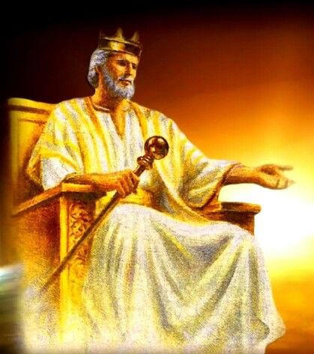
سجل النسب من آدم إلى 450 ق.م يظهر غياب عرش داود لكن نسله لا يزال حاضراً بسبب نعمة الله (1 أخ 1-9)

Slide 17

سجل نسب تكوين 5
38
آدم
شيث
أنوش
قينان
مهللئيل
يارد
أخنوخ
متوشالح
1 أخبار الأيام 1
لامك
نوح

Slide 18

سجل الأمم
92
1 أخبار الأيام 1 : 4 – 27
نوح
سينو
يافث
حام
سام
سين
القوقازيون
الكنعانيون
الساميون
سيناء
الأوروبيون
و الهنود الشرقيون
الأفارقة
و الآسيويون
اليهود
و العرب
تكوين 10

Slide 19
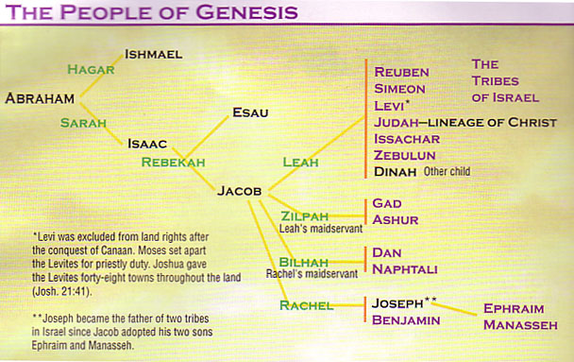
شجرة عائلة الآباء
(تك 12-50, 1 أخ 1: 28-34)
91
إسماعيل
إبراهيم
إسحق
يعقوب
استُبعد لاوي من حقوق الأرض بعد غزو كنعان. عين موسى اللاويين للعمل الكهنوتي. أعطى يشوع اللاويين 48 مدينة في جميع أنحاء الأرض
(يش 21:41)
يوسف
** أصبح يوسف أبًا لسبطين في إسرائيل منذ أن تبنى يعقوب ابنيه أفرايم ومنسى.

Slide 20
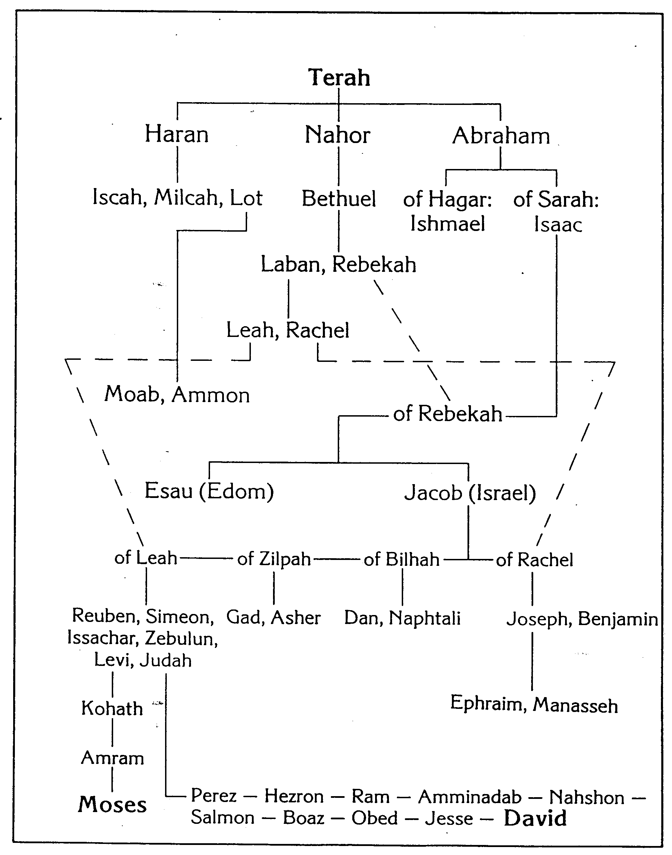
شجرة عائلة الآباء
269
John H. Walton, Chronological and Background Charts of the OT

Slide 21

الأسباط الشرقية خلال فترة المملكة المنقسمة
140
فينيقية
أرام
1 أخ 1: 35-54 (أدوم)
1 مل 12 – 2 مل 17
إسرائيل
عمون
فلسطين
يهوذا
مؤاب
مصر
أدوم

Slide 22
1 أخبار الأيام 2

Slide 23
شجرة عائلة الآباء
شجرة عائلة الآباء
91
1 أخ 2 : 1 - 5
تارح
هاران
ناحور
إبراهيم
لوط
بتوئيل
(من هاجر) إسماعيل
(من سارة) إسحق
لابان رفقة
زوجة
عيسو
يعقوب
ليئة
راحيل
(من ليئة) رأوبين شمعون لاوي
يهوذا يساكر زبولون
(من زلفة) جاد
أشير
(من بلهة ) دان، نفتالي
(من راحيل)
،بنيامين يوسف
منسى
أفرايم
الأخضر = خط البركة مع حقوق البكر على الرغم من أن أياً من هؤلاء لم يولد أولاً (1 أخبار الأيام 5: 1-2)

Slide 24

تعداد الأسباط
171
عد 26
يش 13: 1- 19: 48
1 أخ 2: 3-55
(يهوذا، حصرون، كالب، حور)
23000 لاوي انتشروا في كل أنحاء إسرائيل
يهوذا 76500

Slide 25
1 أخبار الأيام 3

Slide 26
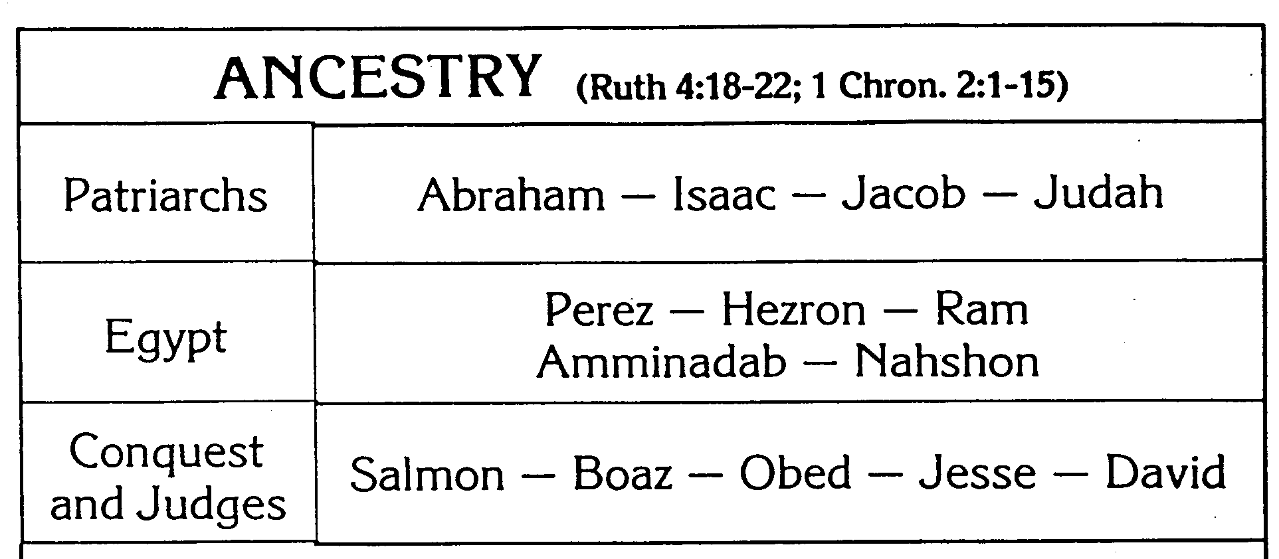
عائلة و أسلاف داود
270
جون ه. والتون قائمة أنساب و خلفيات العهد القديم

Slide 27

خط نسل داود
إبراهيم
إسحق
يعقوب
يهوذا
فارص
حصرون
رام
عميناداب
نحشون
سلمون
بوعز
عوبيد
يسى
داود

Slide 28

المسيا من يهوذا
منذ بركة يعقوب في تكوين 49: 9-10 ، يصور الأسد ملكًا ...
يهوذا جرو أسد من فريسة صعدت يا ابني جثا و ربض كأسد و كلبوة من ينهضه لا يزول قضيب من يهوذا و مشترع من بين رجليه حتى يأتي شيلون و له يكون خضوع شعوب

Slide 29

يا داود، لماذا لديك عدة زوجات ؟

Slide 30
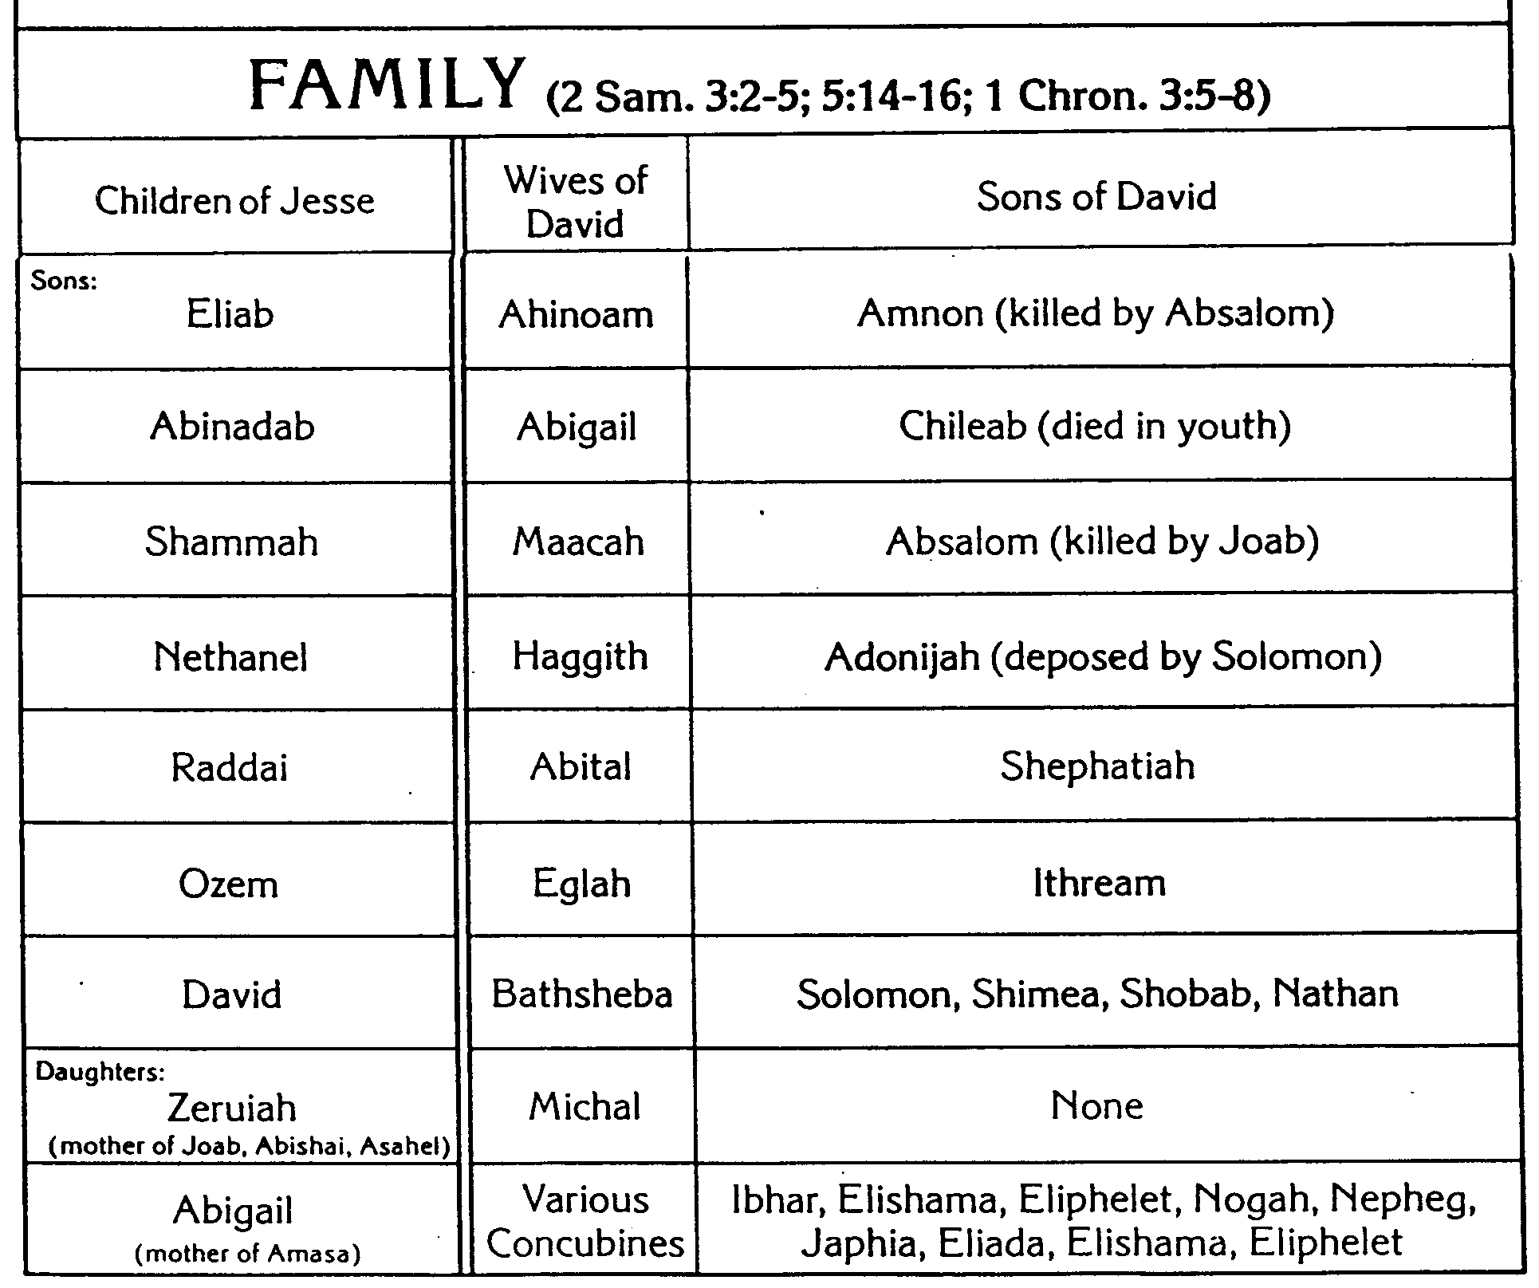
أسلاف و عائلة داود
270
جون ه. والتون قائمة أنساب و خلفيات العهد القديم
العائلة (2 صم 3: 2-5 ؛ 5: 14-16 ؛ 1 اخبار 3: 5-8)
أولاد يسى
زوجات داود
أولاد داود

Slide 31
المملكة في متى 1
سقوط المملكة
تأسيس المملكة الأبدية
إبراهيم
سليمان
شألتئيل
إسحق
رحبعام
زربابل
يعقوب
ابيا
أبيهود
يهوذا
آسا
ألياقيم
فارص
يهوشافاط
عازور
فجميع الأجيال من إبراهيم إلى داود أربعة عشر جيلاً و من داود إلى سبي بابل أربعة عشر جيلاً و من سبي بابل إلى المسيح اربعة عشر جيلاً
متى 1 : 17
حصرون
يهورام
صادوق
رام
عزيا
أخيم
عميناداب
يوثام
اليود
نحشون
آحاز
أليعازر
سلمون
حزقيا
متان
بوعز
منسى
يعقوب
عوبيد
آمون
يوسف
مريم
صعود
المملكة
يسى
يوشيا
داود الملك
يكنيا (السبي)
يسوع المسيح

Slide 32
1 أخبار الأيام 4

Slide 33
تعداد كل سبط
171
عد 26
يش 13: 1-19: 48
1 أخ 4 (يهوذا – شمعون)
يهوذا 76500
شمعون 22200

Slide 34
1 أخبار الأيام 5

Slide 35
شجرة عائلة الآباء
شجرة عائلة الآباء
91
1 أخ 2 : 1 - 5
تارح
هاران
ناحور
إبراهيم
لوط
بتوئيل
(من هاجر) إسماعيل
(من سارة) إسحق
لابان رفقة
زوجة
عيسو
يعقوب
ليئة
راحيل
(من ليئة) رأوبين شمعون لاوي
يهوذا يساكر زبولون
(من زلفة) جاد
أشير
(من بلهة ) دان، نفتالي
(من راحيل)
،بنيامين يوسف
منسى
أفرايم
الأخضر = خط البركة مع حقوق البكر على الرغم من أن أياً من هؤلاء لم يولد أولاً (1 أخبار الأيام 5: 1-2)

Slide 36
تعداد كل سبط
171
عد 26
يش 13: 1-19: 48
1 أخ 5
(رأوبين، جاد، منسى)
منسى
منسى 52700
جاد 40500
رأوبين 43730

Slide 37
شجرة عائلة الآباء
النسل الملكي
91
تارح
هاران
ناحور
إبراهيم
لوط
بتوئيل
(من هاجر) إسماعيل
(من سارة) إسحق
لابان رفقة
زوجة
عيسو
يعقوب
ليئة
راحيل
(من ليئة) رأوبين شمعون لاوي
يهوذا يساكر زبولون
(من زلفة) جاد، أشير
(من بلهة) دان، نفتالي
(من راحيل)
يوسف، بنيامين
منسى
أفرايم
أحمر : مع أن يهوذا لم يكن البكر لكن يعقوب صرح بأن ملوك إسرائيل سيكونون من نسله

Slide 38
1 أخبار الأيام 6

Slide 39
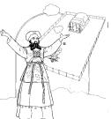
التباين بين اللاويين و الكهنة
132
إبراهيم
إسحق
يعقوب
12 ابن : رأوبين – شمعون – لاوي – يهوذا ... الخ
الأنسال الأخرى هارون
اللاويين الكهنة
أنظر ص 171أ أنظر ص 202

Slide 40
التباين بين اللاويين و الكهنة
132
اللاويين
الكهنة
أبناء
لاوي
هارون (من نسل لاوي)
التعداد
كثيرون (المجموعة الأكبر)
قليلون (مجموعة فرعية من اللاويين، يش 21 : 4)
الدور
مساعدة الكهنة والأنشطة الدينية الخاضعة للإشراف المسموح بها خارج الحرم: التدريس ، والغناء ، وقيادة العبادة ، والمسؤولون ، والإدارة ، والقضاة ، والبوابة
وسطاء بين الله و إسرائيل
الدور في تقديم الذبائح
لا يقدمون الذبائح و لكنهم يحرقون البخور (تث 33: 10ب)
يقدمون الذبائح (تث 33: 10ب)
موقع البيوت
واسعة الانتشار - في 35 مدينة عبر الأسباط في الأجزاء الوسطى والشمالية والشرقية من إسرائيل (يش. 21: 5-7)
يقتصر على 13 مدينة في يهوذا وشمعون وبنيامين القريبة من الهيكل (يش 21: 4 ، 9-13)

Slide 41
Levi's Family Tree
125
202
شجرة عائلة لاوي
لاوي
1 أخ 6 : 1 - 3
جرشون
قهات
مراري
لاويين
عمرام
كهنة
رئيس كهنة
مريم
هارون
موسى
قدموا نار غريبة :
قتلهم الرب
ناداب
أبيهو
أليعازر
إيثامار
Adapted from Manna Bible Maps
Manna

Slide 42

مدن اللاويين 48
171أ
مدن الملجأ 6
جرشون (6: 62)
1 أخ 6 : 54 - 80
مراري (6: 77)
قهات
(6: 66-70)
مراري
(6: 63،
78-81)
قهات
(6: 54-61)

Slide 43
1 أخبار الأيام 7

Slide 44
تعداد كل سبط
171
أشير 53400
نفتالي 45400
عد 26
يش 13: 1-19: 48
1 أخ 7
يساكر 64300
منسى 52700
أفرايم 32500
بنيامين 45600

Slide 45
1 أخبار الأيام 8

Slide 46
تعداد كل سبط
171
عد 26
يش 13: 1-19: 48
1 أخ 8
بنيامين 45600

Slide 47
1 أخبار الأيام 9

Slide 48
تعداد كل سبط
171
أشير 53400
نفتالي 45400
عد 26
يش 13: 1-19: 48
1 أخ 9
زبولون 60500
23000 لاوي انتشروا في كل أنحاء إسرائيل
منسى
يساكر 64300
منسى 52700
و السكان الأولون في ملكهم و مدنهم هم إسرائيل الكهنة و اللاويون و النثينيم و سكن في أورشليم من بني يهوذا و بني بنيامين و بني أفرايم و منسى
(1 أخ 9 : 2 – 3)
جاد 40500
أفرايم 32500
دان 64400
بنيامين 45600
رأوبين 43730
يهوذا 76500
شمعون 22200

Slide 49
لماذا سلاسل النسب
لو أن شعبي
1 أخبار اليام
سيادة الله
1-9
سلاسل النسب
مجهزة
4143-1011

Slide 50
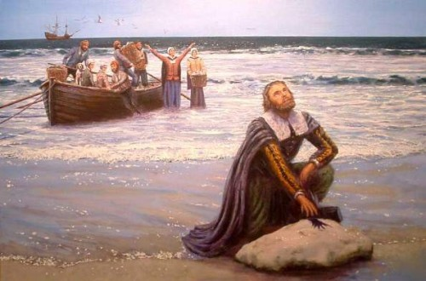
بدأت الولايات المتحدة كأمة مسيحية
408س

Slide 51
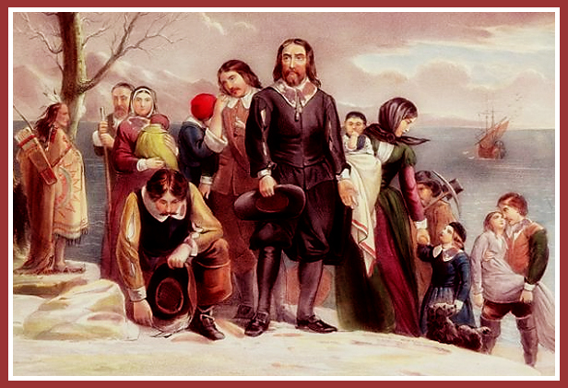
حجاج بلايموث
408س

Slide 52
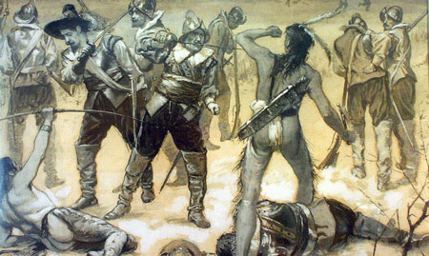
مع ذلك فقد ذبحوا الهنود الحمر
408س

Slide 53
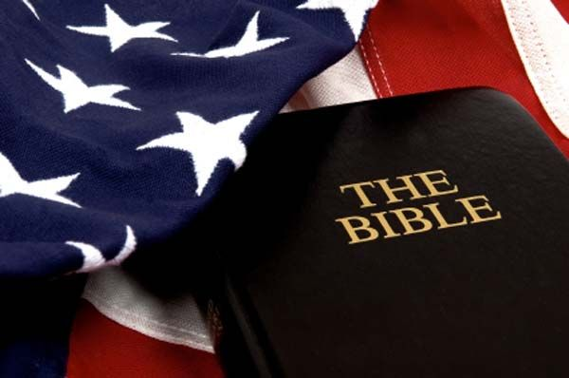
بدأت الولايات المتحدة الأمريكية كأمة مسيحية
408س
* يذكر إعلان الإستقلال (1776) الله 4 مرات .
* الآباء المؤسسون، الرؤساء المبكرون و المحكمة العليا سموا الولايات المتحدة الأمريكية أمة مسيحية حتى 1947 ( أنظر
(http://www.afn.org/~govern/Christian_Nation.html)
* الولايات المتحدة الأمريكية أرسلت أكثر المرسلين في القرن العشرين
* نحن نثق بالله هو الشعار الوطني
* تناشد مقدمة كل ولاية من الولايات الخمسين مساعدة الله
Notes:
http://www.afn.org/~govern/Christian_Nation.html says…
WAS THE UNITED STATES FOUNDED AS A CHRISTIAN NATION?
Recently, many authors have debated whether or not the United States of America was founded as a Christian nation. I wish to provide a few historical quotes from our Founding Era that lend credence to the supposition that we indeed were founded as a Christian nation.
Granted, God is not mentioned in the Constitution, but He is mentioned in every major document leading up to the final wording of the Constitution. For example, Connecticut is still known as the "Constitution State" because its colonial constitution was used as a model for the United States Constitution. Its first words were: "For as much as it has pleased the almighty God by the wise disposition of His Divine Providence…"
Most of the fifty-five Founding Fathers who worked on the Constitution were members of orthodox Christian churches and many were even evangelical Christians. The first official act in the First Continental Congress was to open in Christian prayer, which ended in these words: "...the merits of Jesus Christ, Thy Son, our Savior. Amen". Sounds Christian to me.
Ben Franklin, at the Constitutional Convention, said: "...God governs in the affairs of men. And if a sparrow cannot fall to the ground without His notice is it probable that an empire can rise without His aid?"
John Adams stated so eloquently during this period of time that; "The general principles on which the fathers achieved Independence were ... the general principles of Christianity ... I will avow that I then believed, and now believe, that the general principles of Christianity are as etemal and immutable as the existence and attributes of God."
Later, John Quincy Adams answered the question as to why, next to Christmas, was the Fourth of July this most joyous and venerated day in the United States. He answered: "...Is it not that the Declaration of Independence first organized the social compact on the foundation of the Redeemer's mission upon earth? That it laid the cornerstone of human government upon the first precepts of Christianity?" Sounds like the founding of a Christian nation to me. John Quincy Adams went on to say that the biggest victory won in the American Revolution was that Christian principles and civil government would be tied together In what he called an "indissoluble" bond. The Founding Fathers understood that religion was inextricably part of our nation and government. The practice of the Christian religion in our government was not only welcomed but encouraged.
The intent of the First Amendment was well understood during the founding of our country. The First Amendment was not to keep religion out of government. It was to keep Government from establishing a 'National Denomination" (like the Church of England). As early as 1799 a court declared: "By our form of government the Christian religion is the established religion; and all sects and denominations of Christians are placed on the same equal footing." Even in the letter that Thomas Jefferson wrote to the Baptists of Danbury Connecticut (from which we derive the term "separation of Church and State") he made it quite clear that the wall of separation was to insure that Government would never interfere with religious activities because religious freedom came from God, not from Government.
Even George Washington who certainly knew the intent of the Constitution and the Bill of Rights, since he presided over their formation, said in his "Farewell Address": "Of all the dispositions and habits which lead to political prosperity, religion and morality are indispensable supports. In vain would that man claim the tribute of patriotism, who should labor to subvert these great pillars." Sure doesn't sound like Washington was trying to separate religion and politics.
John Jay, the first Chief Justice of the United States Supreme Court, and one of the three men most responsible for the writing of the Constitution declared:
"Providence has given to our people the choice of their rulers, and it is their duty-as well as privilege and interest- of our Christian nation to select and prefer Christians for their rulers." Still sounds like the Founding Fathers knew this was a Christian nation.
This view, that we were a Christian nation, was hold for almost 150 years until the Everson v. Board of Education ruling in 1947. Before that momentous ruling, even the Supreme Court knew that we were a Christian nation. In 1892 the Court stated:
"No purpose of action against religion can be imputed to any legislation, state or national, because this is a religious people...This is a Christian nation." There it is again! From the Supreme Court of the United States. This court went on to cite 87 precedents (prior actions, words, and rulings) to conclude that this was a "Christian nation".
In 1854, the House Judiciary Committee said: "in this age, there is no substitute for Christianity...That was the religion of the founders of the republic, and they expected it to remain the religion of their descendants.'
It should be noted here that even as late as 1958 a dissenting judge warned in Baer v. Kolmorgen that if the court did not stop talking about the "separation of Church and State", people were going to start thinking it was part of the Constitution.
It has been demonstrated in their own words: Ben Franklin, George Washington and John Adams, to the House of Representatives and the Supreme Court, how our founding fathers felt about the mix of politics and religion.
When we read articles such as "What's God got to do with it?" (Primack, 5/4) and "The wall between state and church must not be breached" (Tager, 5/7) it just reaffirms how little, even intelligent people, understand about the founding of our great Republic. To say that this nation was not founded as a Christian nation or that the Constitution was not founded on Christian principles is totally at odds with the facts of history.
Tex Browning
Back to Citizens for Better Government
Last Modified May 1, 2003

Slide 54
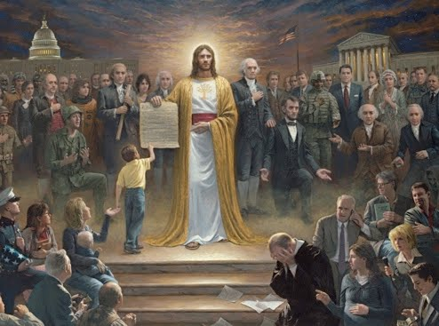
بدأت الولايات المتحدة الأمريكية كأمة مسيحية
408س

Slide 55
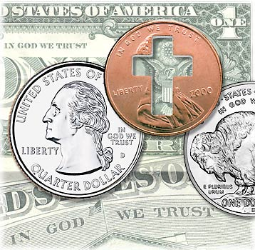
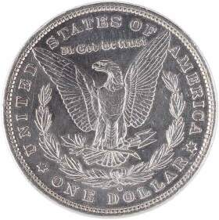
هل تثق بالله ؟
Notes:
For over 200 years America has unashamedly declared trust in God in all forms of money--paper and coins alike. Since 1954 by law each currency and coin must say on it, "In God We Trust."

Slide 56
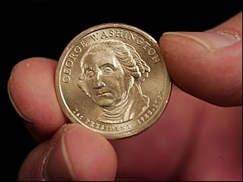
هل نثق بالله ؟
Notes:
But do we really trust in God? (Click) I found it interesting that in 2007 the news broke that our new dollar coin produced in the previous month actually didn't have this phrase on the front or the back. Some have said that it didn't appear on the coin at all.

Slide 57
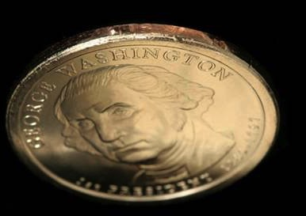
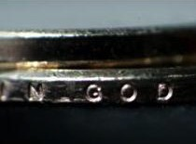
هل ثقتك بالله تربكك ؟
Notes:
But the phrase does appear--only it's on the side--at least on most of the 300 million coins minted! The news broke that an unknown amount of coins were missing the phrase totally. Interestingly, these coins are more valuable and at first sold for $600 on eBay. Now that we know there's as many as 100,000 of them, the price has dropped to $50. It seems that we are too embarrassed about Christ to put this phrase on the font or back anymore.

Slide 58
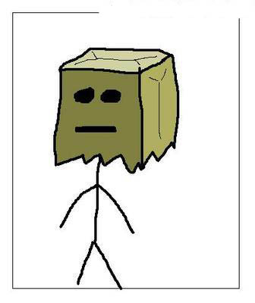
سبب للخجل ؟
من أنا ؟ حسنًا
أنا لا أقول إنني مسيحي ... لكنني لا أقول إنني لست ...
Notes:
That reminds me of some Christians. Ask them if they are believers and they want to know why you want to know! Worse yet, they won't admit that they trust in Christ.

Slide 59
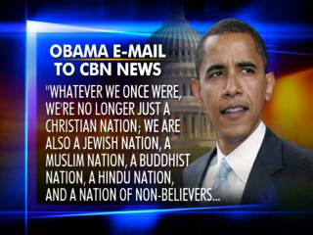
The USA began as a Christian nation but has left its godly heritage.
408
c
رسالة أوباما إلى قناة سي بي إن الإخبارية
أينما كان مكاننا فنحن لم نعد أمة مسيحية فقط ؛ نحن أيضًا أمة يهودية وأمة مسلمة وأمة بوذية وأمة هندية وأمة غير مؤمنين ...

Slide 60
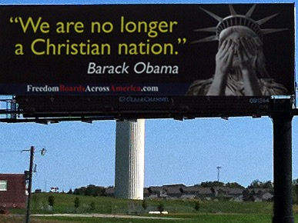
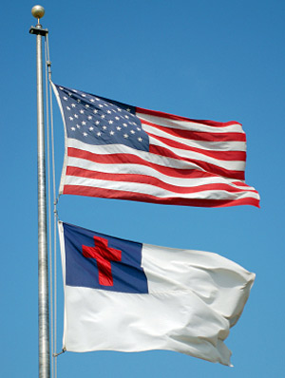
بدأت الولايات المتحدة الأمريكية كأمة مسيحية لكنها تركت إرثها الإلهي
408س
نحن لم نقد أمة مسيحية
باراك أوباما

Slide 61





التراث المسيحي هو الآن محل نقاش ساخن!
408س

Slide 62
1 أخبار الأيام 10

Slide 63
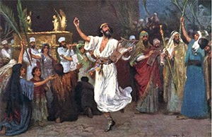

بارك الله داود حتى تقلد إسرائيل شغفه لعبادة الهيكل
(1 أخ 10 – 29)

Slide 64
التركيز على داود
لو أن شعبي
1 أخبار الأيام
سيادة الله 1 - 9
خدمة داود 10 - 29
سلسلة النسب
التاريخ
مجهزة
متحدة
4143 - 1011
1011 - 930

Slide 65
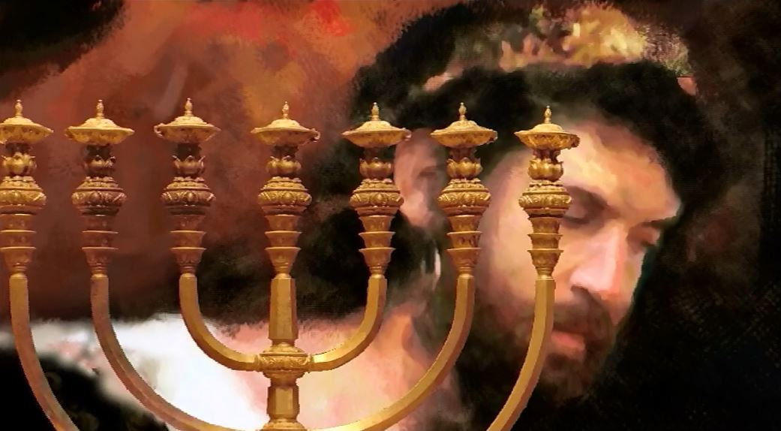
أعد الله داود الملك بعدما نزع شاول الذي كان غير لائق للملك ليظهر داود كالملك المثالي (1 أخ 10 – 12)

Slide 66
1 أخبار الأيام 11

Slide 67
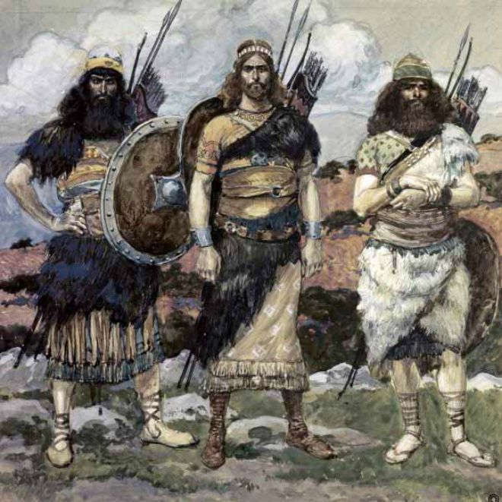
”الثلاثة”
يشبعام, أليعازر و شمة
1 أخ 11 : 10 – 19, 2 صم 23 : 11
Notes:
James Tissot Bible c 1899 Three of David's captains
http://www.flickriver.com/photos/tags/1chronicles/interesting/
Accessed 23 Jan 2018

Slide 68
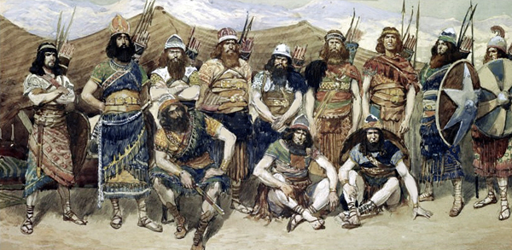
رجال داود الأبطال لجيمس تيسوت
1 أخبار الأيام 11 : 26 - 47
Notes:
James Tissot Bible c 1899 Three of David's captains
http://www.flickriver.com/photos/tags/1chronicles/interesting/
Accessed 23 Jan 2018

Slide 69
1 أخبار الأيام 12

Slide 70

الملك النموذجي
الملك
داود
رجل حسب قلب الله
يا له من تباين مع شاول
Notes:
Restatement

Slide 71
1 أخبار الأيام 13

Slide 72
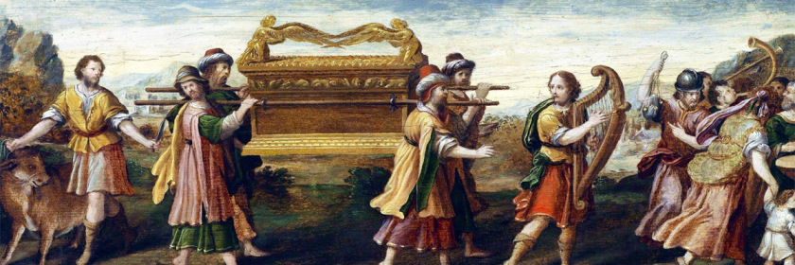
كافأ الله احترام داود للتابوت بوعده بالسلالة الدائمة لعهد داود ليبين كيف تؤدي الطاعة إلى البركة (1 أخبار الأيام 13-17)

Slide 73
أوجه التشابه بين نقل داود وسليمان للتابوت
275
داود
(1 أخ)
سليمان
(2 أخ)
موقع التابوت قبل نقله
قرية يعاريم
مدينة داود
موقع التابوت بعد نقله
بيت عوبيد قرب مدينة داود
هيكل المريا ( البيدر السابق لأرونة )
التشاور مع قادة إسرائيل والموكب الوطني
13: 1-5
5: 2-3
نقل التابوت بشكل صحيح
15: 1-16: 3
5: 2-10
احتفال التسبيح عند الوصول
16: 7-36
5: 11-14
وضع نظام عبادة منتظم
16: 4-6, 37-42
8: 12-16
الإعلان الإلهي المعطى
17: 1-15
7: 12-22
صلاة الملك
17: 16-27
6: 12-42

Slide 74
1 أخبار الأيام 14

Slide 75
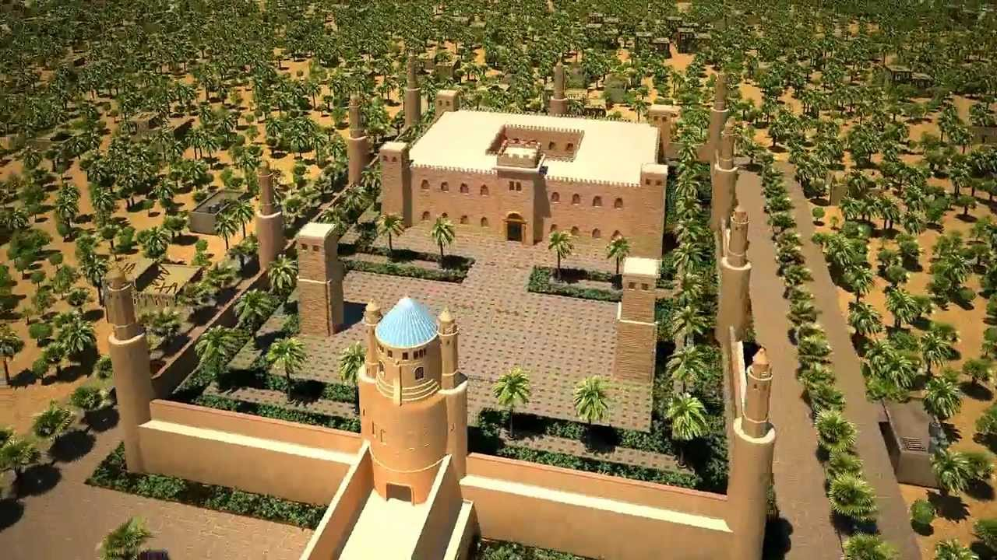
بارك الله داود كملك على الرغم من قصره والعديد من النساء والأطفال والإنتصارات على الفلسطينيين (1 أخبار الأيام 14)

Slide 76
1 أخبار الأيام 15

Slide 77
أوجه التشابه بين نقل داود وسليمان للتابوت
275
داود
(1 أخ)
سليمان
(2 أخ)
موقع التابوت قبل نقله
قرية يعاريم
مدينة داود
موقع التابوت بعد نقله
بيت عوبيد قرب مدينة داود
هيكل المريا (بيدر أرونة السابق)
التشاور مع قادة إسرائيل والموكب الوطني
13: 1-5
5: 2-3
نقل التابوت بشكل صحيح
15: 1-16: 3
5: 2-10
احتفال التسبيح عند الوصول
16: 7-36
5: 11-14
وضع نظام العبادة المنظم
16: 4-6, 37-42
8: 12-16
الإعلان الإلهي المعطى
17: 1-15
7: 12-22
صلاة الملك
17: 16-27
6: 12-42

Slide 78
1 أخبار الأيام 16

Slide 79
أوجه التشابه بين نقل داود وسليمان للتابوت
275
داود
(1 أخ)
سليمان
(2 أخ)
موقع التابوت قبل نقله
قرية يعاريم
مدينة داود
موقع التابوت بعد نقله
بيت عوبيد قرب مدينة داود
هيكل المريا (بيدر أرونة السابق)
التشاور مع قادة إسرائيل والموكب الوطني
13: 1-5
5: 2-3
نقل التابوت بشكل صحيح
15: 1-16: 3
5: 2-10
احتفال التسبيح عند الوصول
16: 7-36
5: 11-14
وضع نظام العبادة المنظم
16: 4-6, 37-42
8: 12-16
الإعلان الإلهي المعطى
17: 1-15
7: 12-22
صلاة الملك
17: 16-27
6: 12-42

Slide 80
أخبار الأيام مقابل صموئيل و الملوك
267أ
ما هو المفقود في أخبار الأيام لكن موجود في صموئيل / الملوك ؟
ما هو الموجود في أخبار الأيام لكن مفقود في صموئيل / الملوك ؟
هذه بشكل عام عناصر سلبية أو مرتبطة بإسرائيل والعائلة المالكة
هذه بشكل عام عناصر إيجابية أو مرتبطة بيهوذا والهيكل
ميكال تحتقر داود بسبب التابوت
(2 صم 6: 20ب-23)
اللاويون يكرمون الله في التابوت (1 أخ 16: 4-42)
النواحي التأديبية في العهد الداوودي
(2 صم 7: 14ب)
تحديد موقع الهيكل حتى عندما يؤدب الله إحصاء داود المتكبر (1 أخبار الأيام. ٢١: ٢٧ - ٢٢: ١ ؛ ٢ صموئيل ٢٤:٢٥)
زنا داود مع بثشبع وقتل أوريا ومواجهة ناثان النبي (2 صم 11: 2-12: 25)
فرق اللاويين (١ أخبار الأيام ٢٢-٢٧)
مشاكل داود مع أبشالوم
(2 صم 13 – 19)
تهمة داود لإسرائيل وسليمان والصلاة (1 أخبار 28: 1-29: 22 أ)
إخماد تمرد شبع
(2 صم 20)
مشاريع رحبعام (٢ أخبار الأيام ١١: ٥-٢٣)

Slide 81
1 أخبار الأيام 17

Slide 82
الآية المفتاحية
262
و أخبرك أن الرب يبني لك بيتاً و يكون متى كملت أيامك لتذهب مع آبائك أني أقيم بعدك نسلك الذي يكون من بنيك و أثبت مملكته هو يبني لي بيتاً و أنا أثبت كرسيه إلى الأبد أنا أكون له أباً و هو يكون لي ابناً و لا أنزع رحمتي عنه كما نزعتها عن الذي كان قبلك و أقيمه في بيتي و ملكوتي إلى الأبد و يكون كرسيه ثابتاً إلى الأبد
(1 أخ 17 : 10ب – 14)
1 أخبار الأيام

Slide 83
أوجه التشابه بين نقل داود وسليمان للتابوت
275
داود
(1 أخ)
سليمان
(2 أخ)
موقع التابوت قبل نقله
قرية يعاريم
مدينة داود
موقع التابوت بعد نقله
بيت عوبيد قرب مدينة داود
هيكل المريا (بيدر أرونة السابق)
التشاور مع قادة إسرائيل والموكب الوطني
13: 1-5
5: 2-3
نقل التابوت بشكل صحيح
15: 1-16: 3
5: 2-10
احتفال التسبيح عند الوصول
16: 7-36
5: 11-14
وضع نظام العبادة المنظم
16: 4-6, 37-42
8: 12-16
الإعلان الإلهي المعطى
17: 1-15
7: 12-22
صلاة الملك
17: 16-27
6: 12-42

Slide 84
1 أخبار الأيام 18

Slide 85
دول جديدة تابعة لداود
زبح
140
فينيقية
أرام
2 صم 10
كافأ الله داود بالنصر على الفلسطينيين والأمم الأخرى ليُظهره كملك صالح وعده الله بسلالة أبدية (1 أخبار الأيام 18-20).
إسرائيل
فلسطين
مؤاب
مصر
أدوم

Slide 86
1 أخبار الأيام 19

Slide 87
الإنتصار على أرام و عمون
زبح
140
فينيقية
أرام
1 أخبار الأيام 19
إسرائيل
عمون
فلسطين
مؤاب
مصر
أدوم

Slide 88
1 أخبار الأيام 20

Slide 89
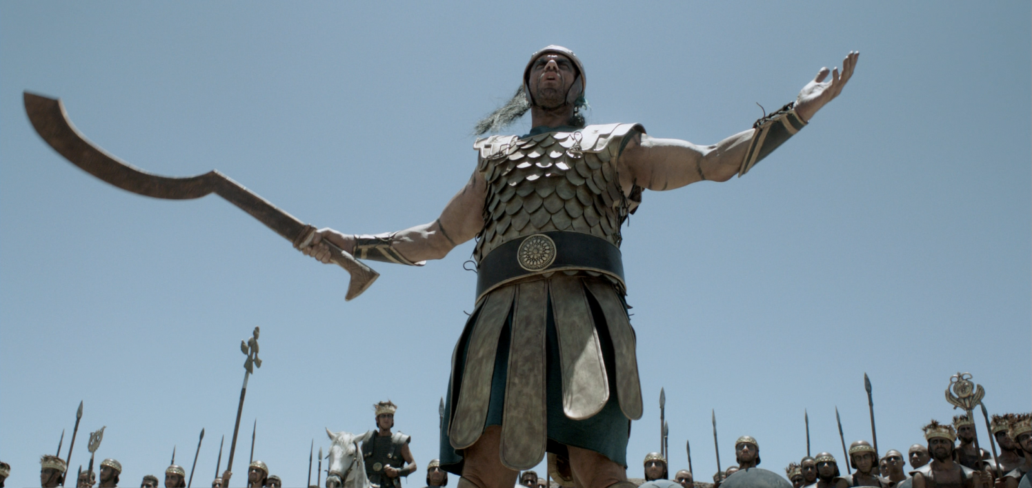
و كانت أيضاً حرب مع الفلسطينيين فقتل ألحانان بن ياعور لحمي أخا جليات الجتي و كانت قناة رمحه كنول النساجين
(1 أخبار الأيام 20 : 5)

Slide 90
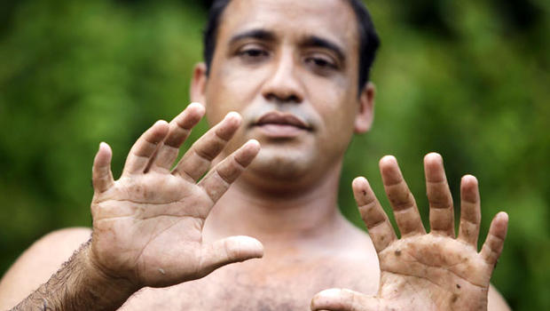
ثم كانت أيضاً حرب في جت و كان رجل طويل القامة أعنش أصابعه أربع و عشرون و هو أيضاً ولد لرافا و لما عير إسرائيل ضربه يهوناثان بن شمعا أخي داود
(1 أخبار الأيام 20 : 6 – 7)
Notes:
In this photo taken Wednesday Aug. 24, 2011, Yoandri Hernandez Garrido, 37
There be GIANTS!
Posted on October 6, 2015 by TheMeltingThought
https://themeltingthought2000.wordpress.com/2015/10/06/there-be-giants/
Accessed 21 Jan 2018

Slide 91
1 أخبار الأيام 21

Slide 92
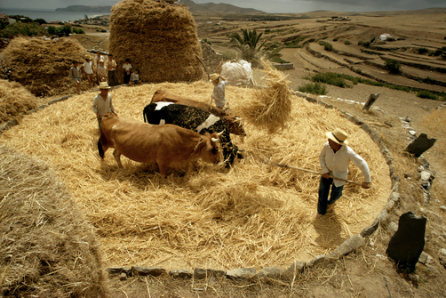
بارك الله عبادة داود من خلال اختيار موقع الهيكل وتنظيم المواد والقادة والتكليف بالعمل لتشجيع عبادة الهيكل (أخبار الأيام الأول 21-29)

Slide 93
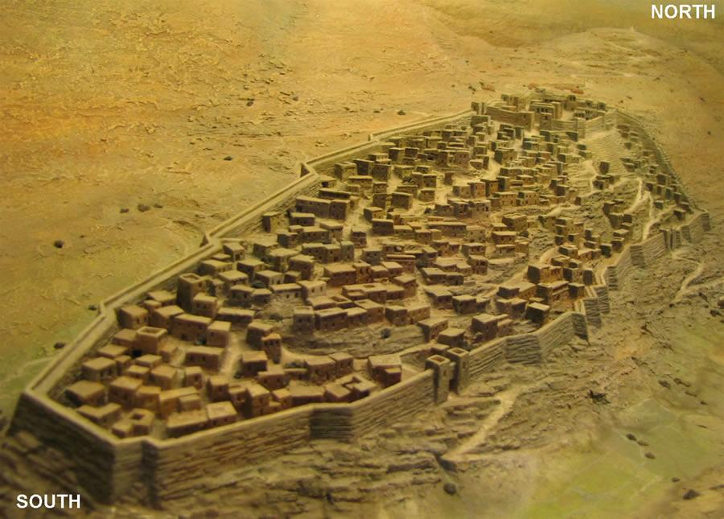
موقع الهيكل
الموقع

Slide 94
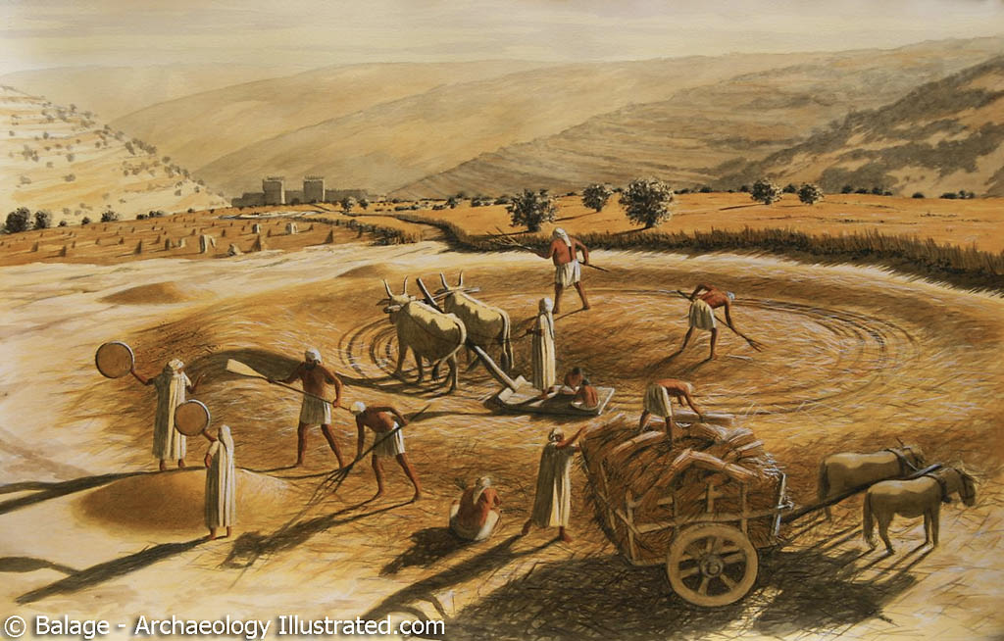
بيدر أرونة
1 أخبار الأيام 21 : 15 و 18
الموقع

Slide 95
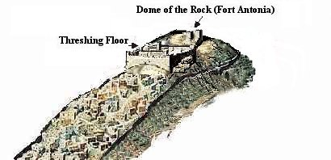
موقع الهيكل (1 أخ 21)
قبة الصخرة (لأنطونيا)
البيدر
الموقع

Slide 96
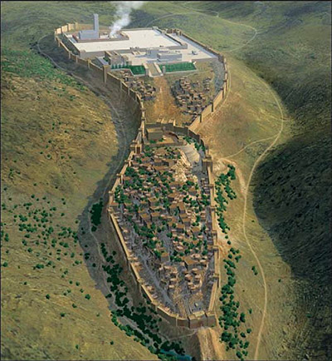
موقع الهيكل
الموقع

Slide 97
صموئيل و الملوك مقابل أخبار الأيام
267أ
مقتل عائلة شاول (1 صم 21: 1-14)
هزم أبيام من يهوذا يربعام الإسرائيلي بتكريمه الهيكل (أخبار الأيام الثاني 13: 3-21)
تمرد أدونيا ضد داود أبيه (1 ملوك 1)
نهضات تحت 6 ملوك من يهوذا جميعهم أبناء داود
طلب داود من سليمان الإنتقام لمقاوميه (1 ملوك 2: 1-9)
تكليف داود لسليمان ببناء الهيكل (1 أخبار الأيام 22: 2-19)
معلومات سلبية عن ملوك إسرائيل (على سبيل المثال 1 ملوك 13: 1-14: 20 على يربعام ؛ 1 ملوك 15: 25-21: 29 على الآخرين)
تفاصيل إيجابية عن ملوك يهوذا: آسا (١ أخبار الأيام ١٤: ٦-١٥: ١٥) ، يهوشافاط (٢ أخبار الأيام ١٧: ١-١٩) ، حزقيا (٢ أخبار الأيام ٣٢: ٢٧-٣٠) ، إلخ
قصص إيليا (1 ملوك 15: 25-21: 29) وإليشع (2 ملوك 2: 1-8: 15 ؛ 13: 14-25) منذ أن خدموا في إسرائيل بشكل أساسي
تأديب الله بالضربات وغزوات العدو ليورام يهوذا على طرقه الشريرة (1 أخبار الأيام 21: 11-20)
الأحداث السلبية بعد سقوط يهوذا (الملوك الثاني 25)
تجديد عيد الفصح (2 أخبار الأيام 30) وإصلاحات أخرى في العبادة (2 أخبار الأيام 31)
سقوطين لإسرائيل (2 ملوك 17: 1-41 و 17: 5-6 ؛ 18: 9-12)
نهاية سبي يهوذا (٢ أخبار ٣٦: ٢٢-٢٣)

Slide 98
1 أخبار الأيام 22

Slide 99
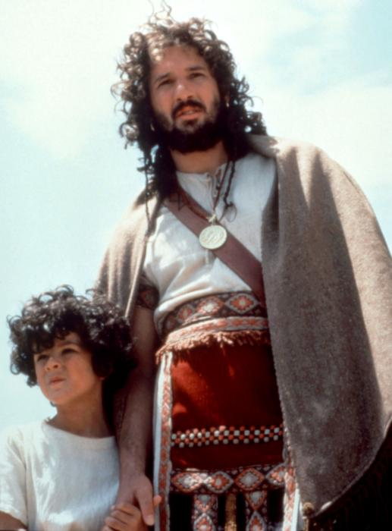
داود و سليمان

Slide 100
صموئيل/الملوك مقابل أخبار الأيام
267أ
مقتل عائلة شاول (1 صم 21: 1-14)
هزم أبيام من يهوذا يربعام الإسرائيلي بتكريمه الهيكل (2 أخبار الأيام 13: 3-21)
تمرد أدونيا ضد داود أبيه (1 ملوك 1)
نهضات تحت 6 ملوك من يهوذا جميع أبناء داود
تكليف داود لسليمان بالإنتقام لمقاوميه (1 ملوك 2: 1-9)
تكليف داود لسليمان ببناء الهيكل (1 أخبار الأيام 22: 2-19)
معلومات سلبية عن ملوك إسرائيل (على سبيل المثال 1 ملوك 13: 1-14: 20 على يربعام 1 ملوك 15: 25-21: 29 على الآخرين)
تفاصيل إيجابية عن ملوك يهوذا: آسا (١ أخبار الأيام ١٤: ٦-١٥: ١٥) ، يهوشافاط (٢ أخبار الأيام ١٧: ١-١٩) ، حزقيا (٢ أخبار الأيام ٣٢: ٢٧-٣٠) ... إلخ
قصص إيليا (1 ملوك 15: 25-21: 29) وإليشع (2 ملوك 2: 1-8: 15 ؛ 13: 14-25) منذ أن خدموا في إسرائيل بشكل أساسي
تأديب الله بالضربات وغزوات العدو ليورام يهوذا على طرقه الشريرة (1 أخبار الأيام 21: 11-20)
الأحداث السلبية بعد سقوط يهوذا (2 ملوك 25)
تجديد عيد الفصح (2 أخبار الأيام 30) وإصلاحات أخرى في العبادة (2 أخبار الأيام 31)
سقوطين لإسرائيل (2 ملوك 17: 1-41 و 17: 5-6 ؛ 18: 9-12)
نهاية سبي يهوذا (٢ أخبار الأيام ٣٦: ٢٢-٢٣)

Slide 101
1 أخبار الأيام 23

Slide 102
صموئيل/الملوك مقابل أخبار الأيام
267أ
ما هو المفقود في أخبار الأيام و لكن موجود في صموئيل/الملوك ؟
ما هو الموجود في أخبار الأيام و لكن مفقود في صموئيل/الملوك ؟
هذه بشكل عام عناصر سلبية أو مرتبطة بإسرائيل والعائلة المالكة
هذه بشكل عام عناصر إيجابية أو مرتبطة بيهوذا والهيكل
ميكال يحتقر داود بسبب التابوت (2 صم 6: 20 ب - 23)
اللاويون يكرمون الله في التابوت (1 أخ 16: 4-42)
جوانب التأديب في العهد الداوودي (2 صم 7: 14 ب)
تحديد موقع الهيكل حتى عندما يؤدب الله إحصاء داود المتكبر (1 أخ ٢١: ٢٧ - ٢٢: ١ ؛ ٢ صم ٢٤:٢٥)
زنا داود مع بثشبع وقتل أوريا ومواجهة ناثان النبي (2 صم 11: 2-12: 25)
فرق اللاويين (١ أخ ٢٢-٢٧)
مشاكل داود مع أبشالوم (2 صم 13-19)
تهمة داود لإسرائيل وسليمان والصلاة (1 أخ 28: 1-29: 22 أ)
إخماد تمرد شبع (2 صم 20)
مشاريع رحبعام (٢ أخ ١١: ٥-٢٣)

Slide 103
1 أخبار الأيام 24

Slide 104
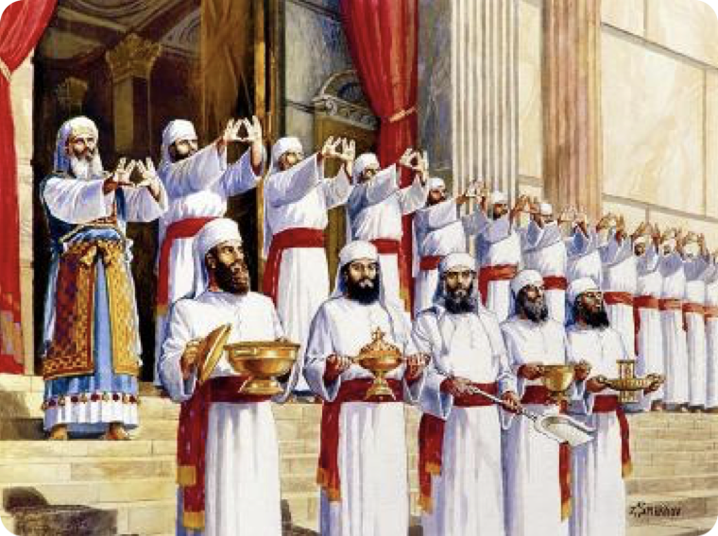
أصبح الكهنة 24 فرقة لتقديم الذبائح أمام الرب في دورات لمدة أسبوعين كل عام
1 أخبار الأيام 24
Notes:
Restatement

Slide 105
1 أخبار الأيام 25

Slide 106
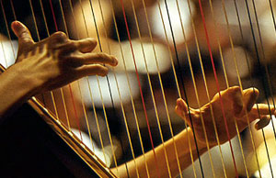
رتب داود العازفين
1 أخبار الأيام 25
Notes:
Restatement

Slide 107
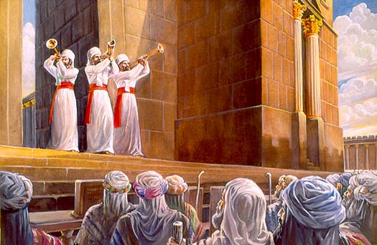
تم تنظيم الموسيقيين في عازفين ومغنين لتقديم التسبيح للرب في خدمة النبوة (1 أخبار الأيام 25)
Notes:
Restatement

Slide 108
1 أخبار الأيام 26

Slide 109
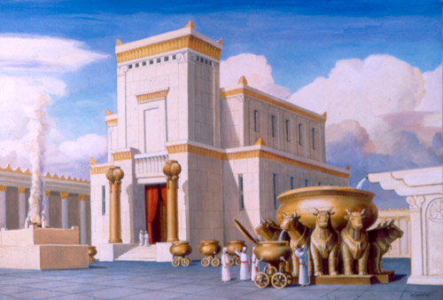
تم تنظيم ضباط الهيكل في حراس بوابات، أمناء خزينة و وإداريين من أجل حسن سير الهيكل (1 أخبار الأيام 26)
Notes:
Restatement

Slide 110
1 أخبار الأيام 27

Slide 111
صموئيل/الملوك مقابل أخبار الأيام
267أ
ما هو مفقود في أخبار الأيام لكن مشمول في صموئيل / الملوك؟
ما هو موجود في أخبار الأيام لكن مفقود في صموئيل / الملوك؟
هذه بشكل عام عناصر سلبية أو مرتبطة بإسرائيل والعائلة المالكة
هذه بشكل عام عناصر إيجابية أو مرتبطة بيهوذا والهيكل
ميكال تحتقر داود بسبب التابوت (2 صم 6: 20 ب - 23)
اللاويون يكرمون الله في التابوت (1 أخ 16: 4-42)
جوانب التأديب في العهد الداوودي (2 صم 7: 14 ب)
تحديد موقع الهيكل حتى عندما يؤدب الله إحصاء داود المتكبر (1 أخ ٢١: ٢٧ - ٢٢: ١ ؛ ٢ صم ٢٤:٢٥)
زنا داود مع بثشبع وقتل أوريا ومواجهة ناثان النبي (2 صم 11: 2-12: 25)
فرق اللاويين (١ أخ ٢٢-٢٧)
مشاكل داود مع أبشالوم (2 صم 13-19)
تهمة داود لإسرائيل وسليمان والصلاة (1 أخ 28: 1-29: 22 أ)
إخماد تمرد شبع (2 صم 20)
مشاريع رحبعام (٢ أخ ١١: ٥-٢٣)

Slide 112
1 أخبار الأيام 28

Slide 113
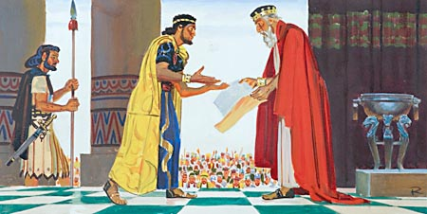
و أعطى داود سليمان ابنه مثال الرواق و بيوته و خزائنه و علاليه و مخادعه الداخلية و بيت الغطاء و مثال كل ما كان عنده بالروح لديار بيت الرب و لجميع المخادع حواليه و لخزائن بيت الله و خزائن الأقداس (28: 11-12)
Notes:
Restatement

Slide 114
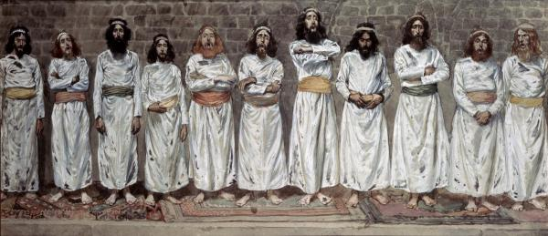
كلف داود إسرائيل وسليمان باتباع تصميم الله لبناء الهيكل وخدمته من قبل اللاويين والكهنة (1 أخ 28)
المغنون، لجيمس تيسوت، 1896-1900
Notes:
Restatement

Slide 115
1 أخبار الأيام 29

Slide 116
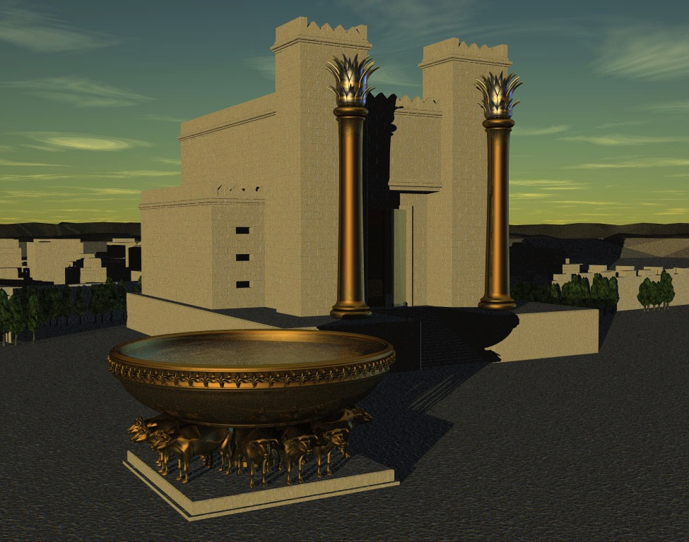
Book Chart
1 أخبار الأيام
262
تأسيس نسل داود
نسل داود
اهتمام داود (التابوت/الهيكل)
الإصحاحات 1-9
الإصحاحات 10-29
سجل النسب
التاريخ
الأسلاف
النشاط
عرش شاول إلى داود
عرش داود إلى سليمان
4143-1011 ق.م (3132 سنة)
1011-971 ق.م (40 سنة)
النسل الداوودي 1-3
نسل الأسباط 4-8
الكهنة و اللاويين 9: 1-34
نسل شاول 9: 35-44
اعتلاء العرش
10-12
توقير التابوت
13-17
انتصارات عسكرية
18-20
تحضيرات الهيكل
21-29

Slide 117
البيان الموجز
262
يتم إعطاء المنظور الروحي لتأسيس مملكة داود لتشجيع البقية مع قيام الله
بتأسيس سلالة داود
وتوجيه تحذيرهم إلى عبادة الهيكل الصحيحة
وليس عبادة الأصنام في الماضي

Slide 118
1. أسس الله مملكة داود ليقدم العبادة في الهيكل فوق الوثنية
Notes:
The LORD exalted David because David exalted God.

Slide 119
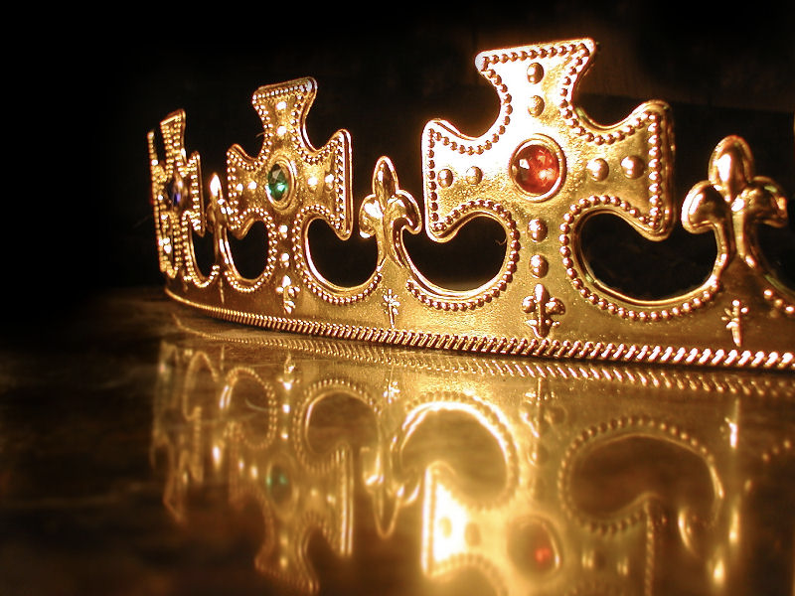
2. كن مُؤسَسَاَ لعبادة يسوع كوريث داود
Notes:
Worship Christ as your firm foundation—He alone fulfills the promises to David.
Christ is the best foundation for worship you can have since he alone fulfills God’s promises to David.

Slide 120
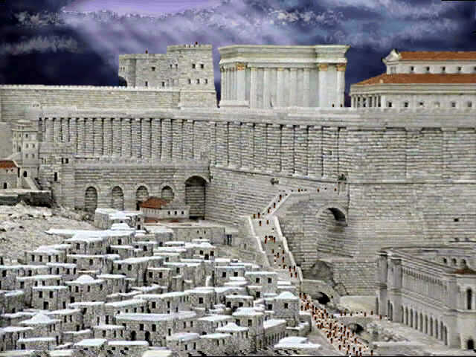
كان الهيكل مجيداً
Notes:
Restatement

Slide 121
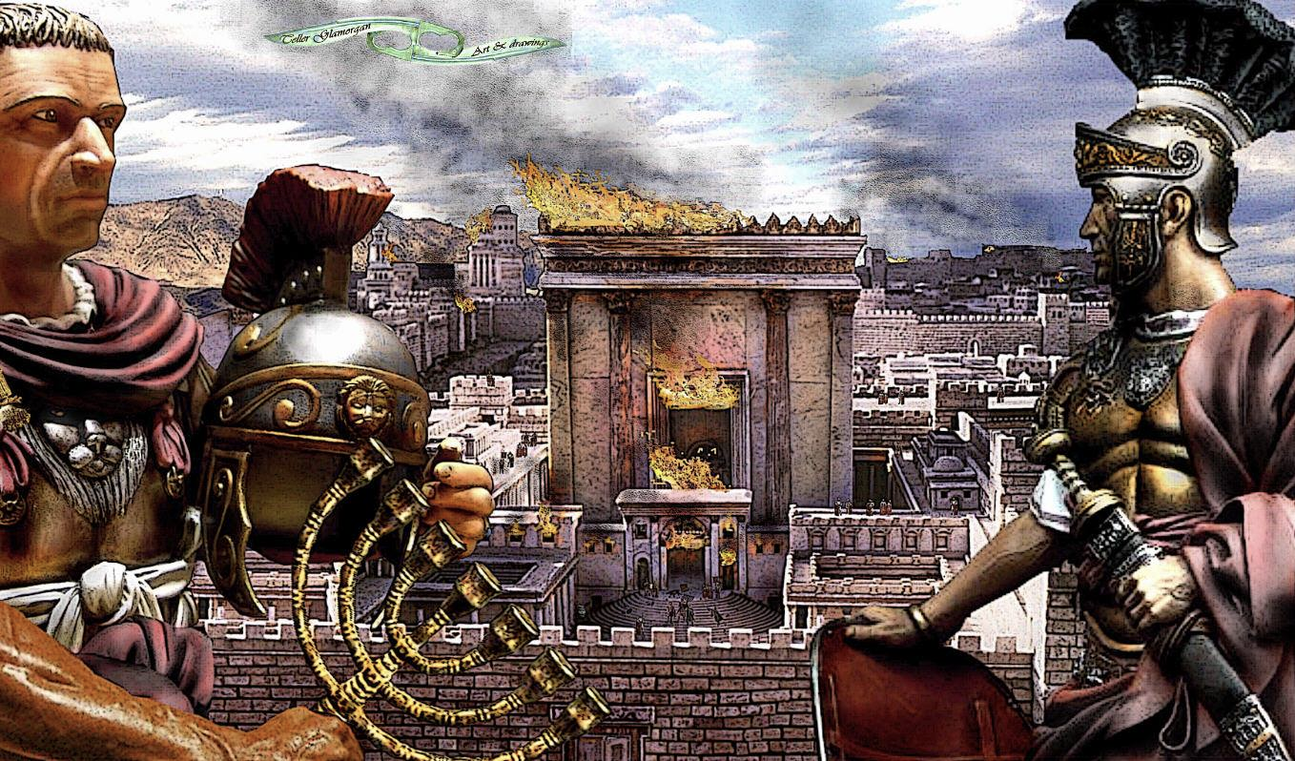
لكن ماذا عن ذاك الهيكل ؟
Notes:
Restatement

Slide 122
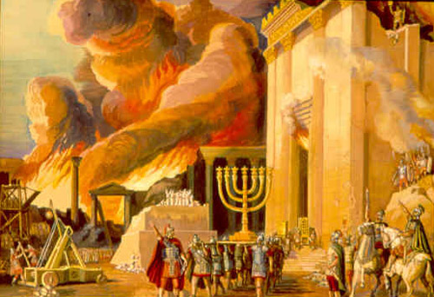
حتى الهيكل الذي أعيد بناؤه في وقت قريب من أخبار الأيام تم تدميره لاحقًا - فماذا عن عبادة الهيكل الآن؟
Notes:
Restatement

Slide 123


متى 21: 12-17
مرقس 11: 15-19
لوقا 19: 45-48
يوحنا 2: 13-24
قصة الفصح
تطهير الهيكل
صور كتابية مجانية

Slide 124

كان وقت احتفال عيد الفصح اليهودي قد اقترب، و لهذا ذهب يسوع إلى أورشليم

Slide 125

في منطقة الهيكل رأى التجار يبيعون الماعز و الخراف و الطيور للذبائح

Slide 126

كما رأى الصيارفة يبدلون العملات الأجنبية

Slide 127


Slide 128

صنع يسوع سوطاً من الحبال و طاردهم خارج الهيكل

Slide 129
أخرج الخراف و الأبقار و نثر أموال الصيارفة على الأرض

Slide 130

و قلب الموائد

Slide 131

ثم ذهب إلى باعة الحمام و قال لهم

Slide 132

أخرجوا هذه من هنا و لا تجعلوا بيت أبي مغارة لصوص

Slide 133

تذكر تلاميذه هذه النبوة من الكتاب المقدس ” غيرة بيتك أكلتني ”

Slide 134


Slide 135

لكن القادة الدينيين سألوه : ماذا تفعل ؟ إن كان الله أعطاك السلطان أن تفعل هذا فأرنا معجزة لتثبت ذلك .

Slide 136

حسناً : رد يسوع
أنقضوا هذا الهيكل
و في ثلاثة أيام أقيمه

Slide 137

ماذا : قالوا مستغربين
في ست و أربعين سنة
بني هذا الهيكل و أنت تقيمه في ثلاثة أيام ؟

Slide 138

لكن يسوع عندما قال هذا الهيكل كان يعني جسده

Slide 139

بعد أن قام من الأموات تذكر تلاميذه أنه قال ذلك و آمنوا بالمكتوب و بما قاله يسوع

Slide 140

الكلمة في صور
صور كتابية مجانية

Slide 141

استخدمت بإذن رسمي
إنجيل
متى
إنجيل
مرقس
إنجيل
لوقا
إنجيل
يوحنا
نظرًا لإنتاج Lumo لمواد النشر الخاصة به ، نأسف لإبلاغك بأنه لا يمكننا ترخيص صورنا لعملاء آخرين خارج
freebibleimages.org
هذه الصور غير مرخصة لإعادة استخدامها في الفيديو أو النشر أو الوسائط الأخرى. لا يمكن إعادة توزيع الصور والملفات التي تم تنزيلها من خلال أي موقع ويب آخر غير freebibleimages.org أو استخدامها في أي سياق تؤدي فيه الرسالة المصاحبة إلى تقويض الإيمان المسيحي والإنجيل.
لا يمكن استخدام الصور إلا في العروض التقديمية التعليمية والمدونات ووسائل التواصل الاجتماعي ، وكلها يجب أن تكون مصحوبة بالإشارة إلى
www.LumoProject.com.
Picture courtesy of BBM
© All Rights Reserved.
www.bigbookmedia.com

Slide 142

أم لستم تعلمون أن جسدكم هو هيكل للروح القدس الذي فيكم الذي لكم من الله و أنكم لستم لأنفسكم لأنكم قد اشتريتم بثمن فمجدوا الله في أجسادكم و في أرواحكم التي هي لله
(1 كو 6 : 19-20)

Slide 143
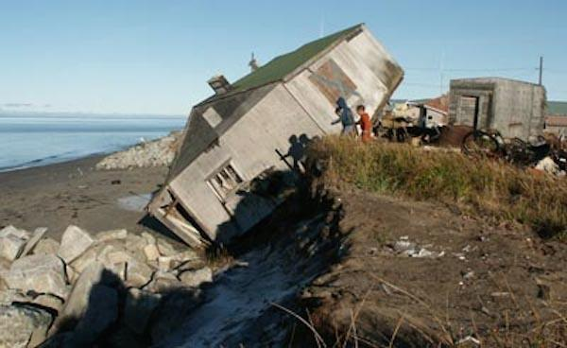
كيف يمكنك أن تكون راسخًا في عالم هش؟
Notes:
The world system is falling apart. How do you get your life on solid ground?

Slide 144

الفكرة الرئيسية
كن مُؤسَسَاَ مع المسيح كأساس لك
Notes:
Restatement

Slide 145
1. أسس الله مملكة داود ليقدم العبادة في الهيكل فوق الوثنية
Notes:
The LORD exalted David because David exalted God.

Slide 146
2. كن مُؤسَسَاَ لعبادة يسوع كوريث داود
Notes:
Worship Christ as your firm foundation—He alone fulfills the promises to David.
Christ is the best foundation for worship you can have since he alone fulfills God’s promises to David.

Slide 147
1 كورنثوس 3 : 11
فإنه لا يستطيع أحد أن يضع أساساً آخر غير الذي وضع – الذي هو يسوع المسيح

Slide 148

كيف هو أساسك ؟
Notes:
Text

Slide 149

أساس متين

Slide 150

أساس متين

Slide 151

كن مُؤسَسَاً

Slide 152

أساس متين

Slide 153

أساس متين

Slide 154

كن مُؤسَسَاً

Slide 155

كلمة الله
أساس متين

Slide 156

ابنِ على أساسك
Notes:
Restatement

Slide 157
Black

Slide 158


مسح العهد القديم • BibleStudyDownloads.org
احصل علي هذا العرض مجانا!
Notes:
OP Arabic

